Slide 1
Grunnleggende skjermflygingskurs
Skjermflygingsseksjonen/SU

Slide 2
Agenda
Introduksjon (30 min)
Leksjon 1 - Piloten (30 min)
Leksjon 2 - Plan og innflyging (30 min)
Øvelser

Slide 3
Introduksjon

Slide 4
Mål
Mål
Kurset målsetning er at elevene skal bedre sine kunnskaper og ferdigheter innen skjermflyging på en slik måte at det er i bedre stand til å fly og lande skjermen uten å sette seg selv eller andre i farlige situasjoner.
Notes:
Diskusjon:
Tror vi på at å oppnå dette målet, fører til et redusert antall hendelser?

Slide 5
Spesifikke mål
Forbedre ferdighetene innenfor skjermflyging
Enkel planlegging og mentale forberedelser
Tryggere innflyging
Innlæring av reflekser
Bedre og tryggere landinger
Øke forståelsen for risikofaktorer under bærende skjerm
Skape og spre gode holdninger til skjermflyging

Slide 6
Presentasjon
Navn
Antall hopp
Erfaring
Skjermtype, størrelse, wingload
Wingload = Exitvekt (pund) / skjermstørrelse sqft
Exitvekt: 75kg + 12kg = 87kg
Exitvekt i pund: 87 * 2.2 = 191.4
WL: 191.4 / 170 = 1.13

Slide 7
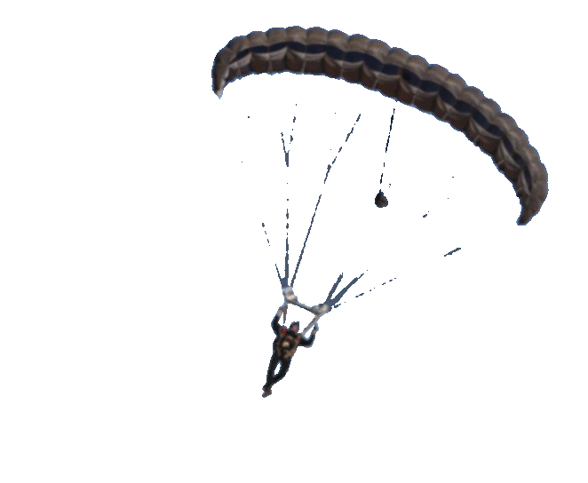
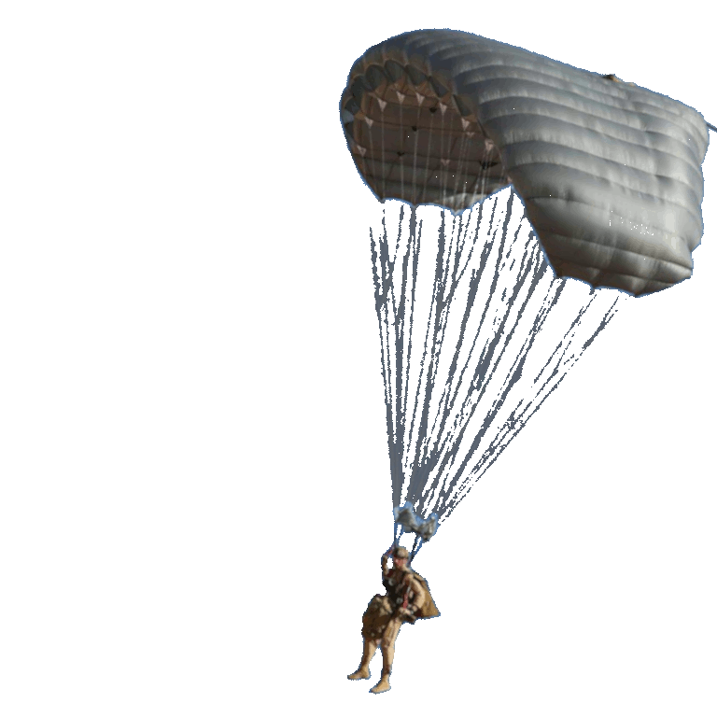
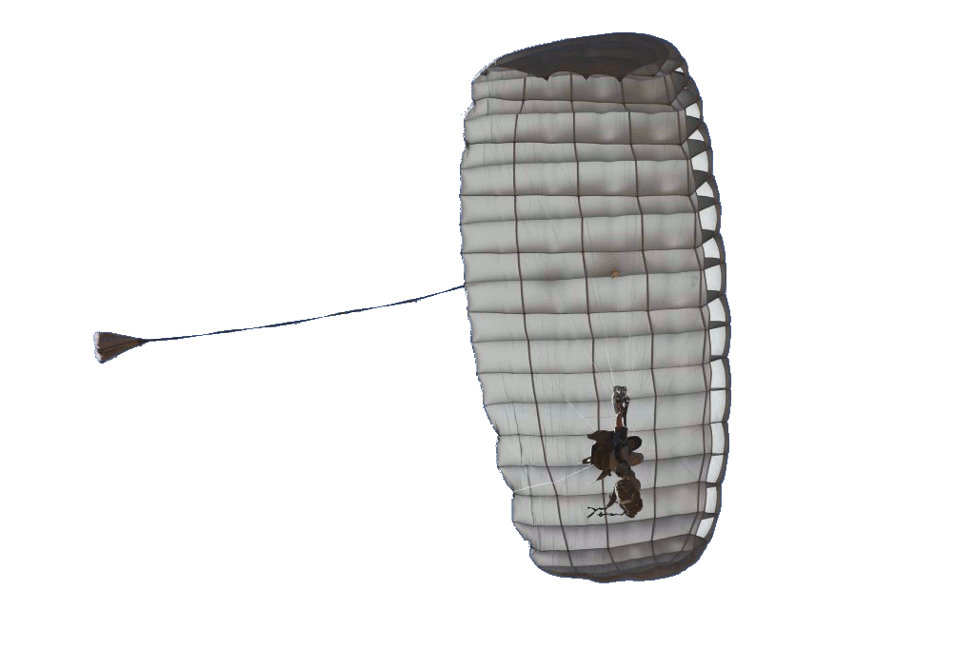
Begreper: Akser
Pitch
Roll
Yaw
Notes:
Tegn og forklar. Evt bruk en modell.

Slide 8
Begreper: Innflyging
Oppstillingspunkt / Setup
Landingspunkt
Finale
Base leg
Venteområde /
Holdingområde
Downwind
Notes:
Mange begreper. Forsøk å etablere en felles terminologi med elevene

Slide 9
Landingsprioriteringer
Stopp vertikal hastighet
Fri landingsbane
Notes:
Dette er de to viktigste prioriteringene. Dette hindrer alvorlige skader.
Å lande motvinds er en bonus.
Diskuter at mange skader skyldes dårlig teknikk. Ofte skjer dette når hoppere må lande et ikke-planlagt sted der landingsbanen ikke er like godt beskaffet. Diskuter om noen av elevene har opplevd dette.
Understrek at å stoppe vertikal hastighet gjør det mulig å overleve stor sett alle landinger. (Hus, trær, bygninger, osv...)

Slide 10
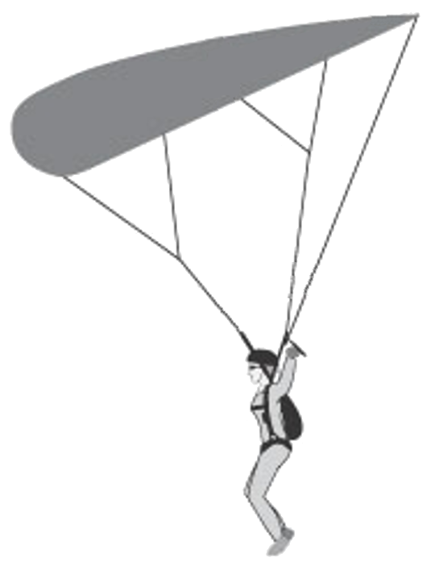
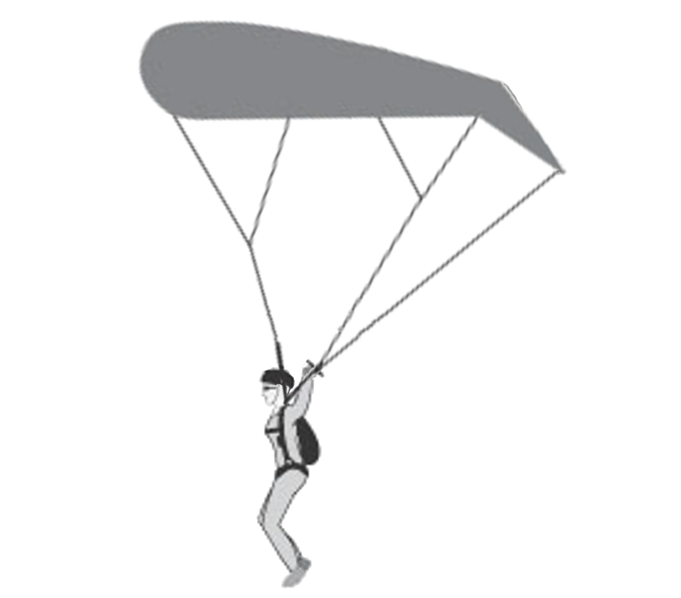
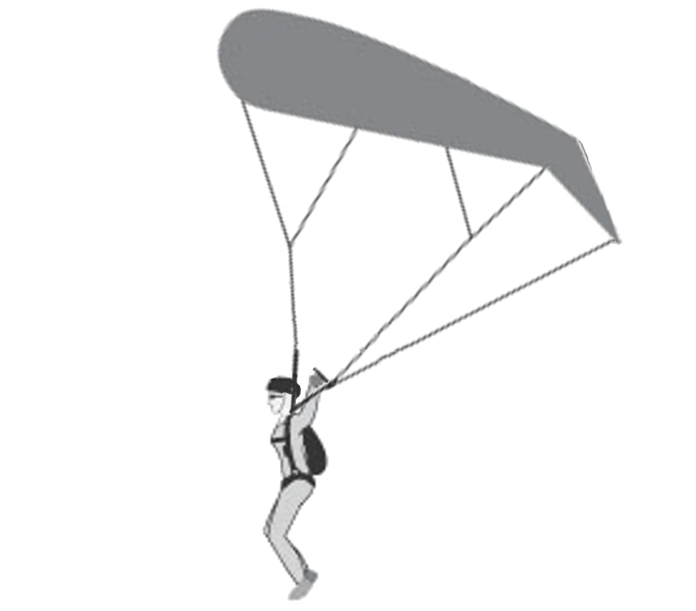
Landingsfaser
Innflyging
Utflating
Stopp
Swoop (flatt)
Notes:
Vi benytter disse fire fasene for å dele inn landingen. Disse fasene benyttes på debrief.
”Vis evt. video. ”
Forenklet ”debrief liste for Instruktøren”:
Innflyging
Siste sving?
Flight cycle?
Skarp utkikk?
Teknikk for korrigering?
Utflating
Initieringspunkt (Høy/lav) og metode (langsom/rask).
Armer (tett til kroppen)
Korrigeringer av retning (blikk, kroppstilling, bein).
Swoop
Korrigeringer av retning (blikk, kroppstilling, bein).
Armer
Overkompensering og kontroll
Hvis filmet fra siden (Går skjermen litt frem igjen må man forvente å bruke flare effekt på å få den tilbake der den var, før man skal bruke enda mer for å få avsluttet helt ut).
Avslutning
Tar eleven ut all effekt tilgjengelig?
Blikk
Kroppstilling (Overkroppen fremover, landingsstellet under).
Symmetri? (tar seg for)
Dropprefleks?
Se gjerne video frem og tilbake flere ganger dersom det trengs. Sørg for at eleven selv forstår hva du forklarer.
Fokuser på å først fikse det som har størst skadepotensial først. (Eks: lav initiering av utflating må tas først, før fokus på å lene seg frem).

Slide 11
Systemhøyde
Lengden fra toppen av skjermen til laveste punkt
Brukes som referanse for debrief av landing
En systemhøyde
Notes:
Diskuter begrepet systemhøyde i debrief sammenheng.
En systemhøyde er fra topp på skjerm til bunn av hopper (eller laveste punkt)

Slide 12
Piloten - leksjon 1

Slide 13
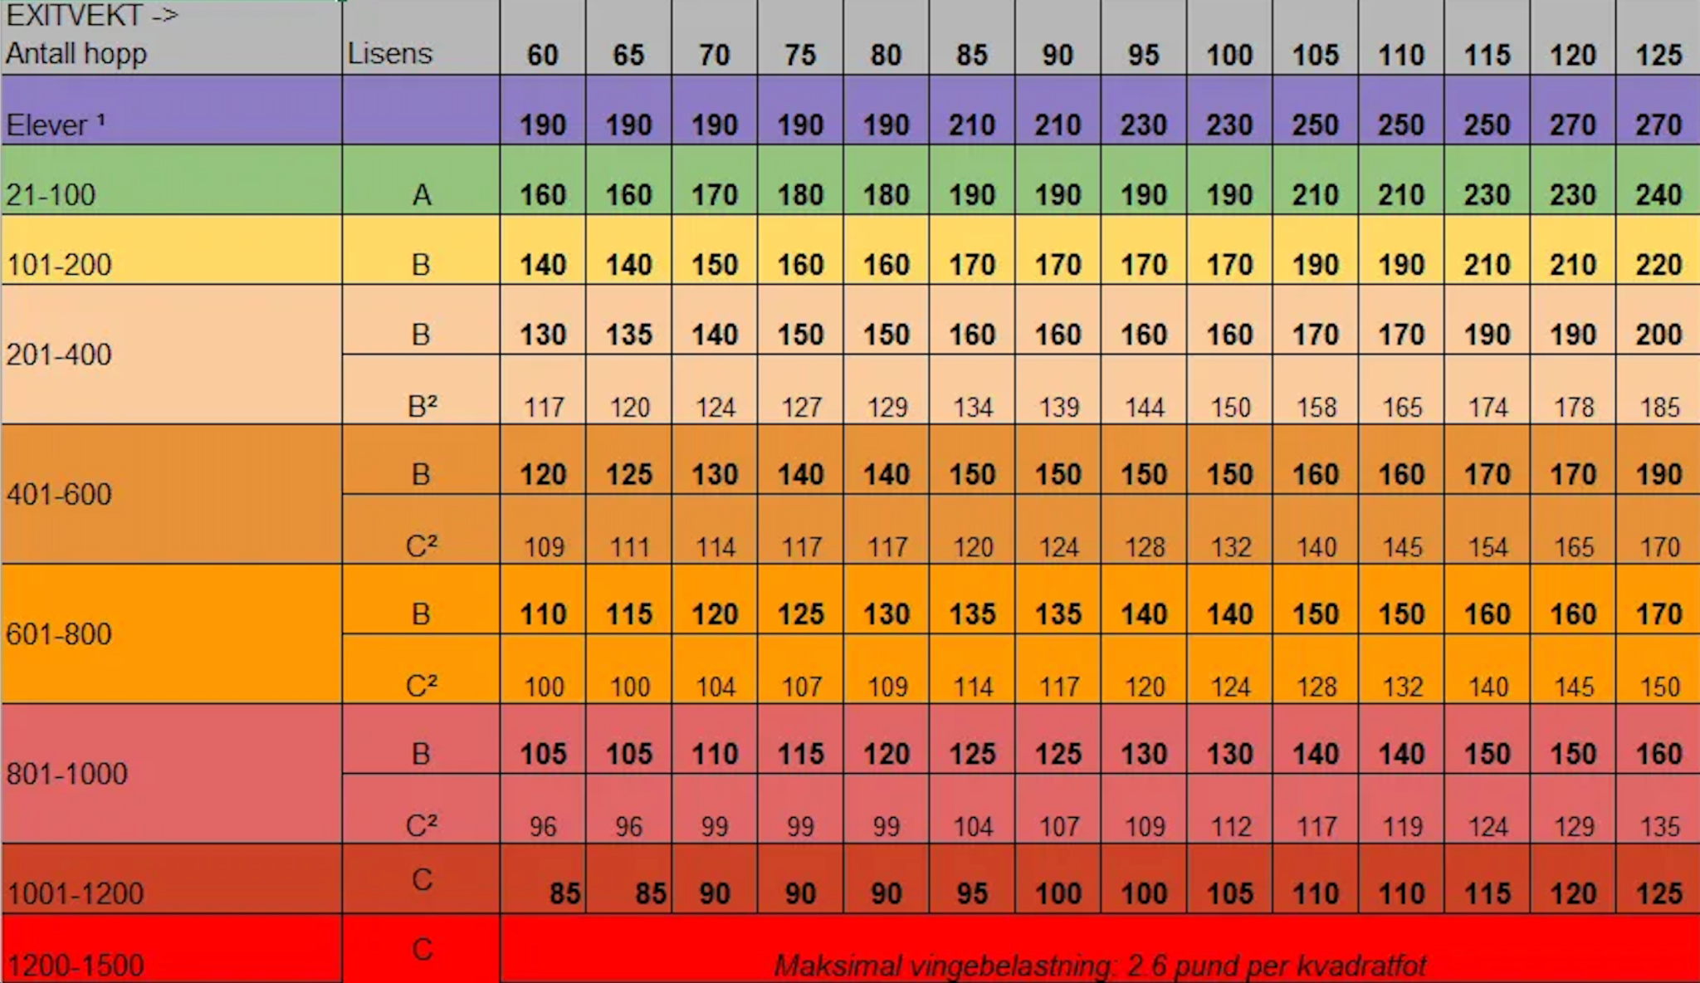
Skjermstørrelse
To personer med samme WL men forskjellig skjermstørrelse vil oppleve forskjellige egenskaper
Hvilke?
Tabell:
HB del 100 vedlegg 1
Notes:
To personer med samme WL men forskjellig skjermstørrelse vil oppleve svært forskjellige egenskaper.
En mindre skjerm vil svinge raskere. En stor årsak til dette er kortere linelengde, og at massen (hopperen) bruker kortere tid på å flytte seg under vingen. Samt at forholdet mellom vingens drag og hopperens masse/drag ikke er proporsjonalt.
En mindre skjerm vil stupe mer
Tabellen baserer seg på maksimal exitvekt (hopper inkludert alt utstyr) oppgitt i kg, og antall hopp. Hver kolonne gjelder for exitvekt lavere enn vekten som står angitt. Skjermstørrelse i uthevet skrift angir ”Anbefalt minste skjermstørrelse”. Det kan for mange med fordel benyttes en større skjerm. Det må tas høyde for faktorer som skjermdesign, hopperens ferdigheter, lufttetthet (landingsområdets høyde over havet) og vedlikehold/antall hopp siste år. Skjermstørrelse i parentes angir ”Minste tillatte størrelse”. Hoppere som skal hoppe en mindre hovedskjerm enn ”Anbefalt minste skjermstørrelse” skal gjennomføre en sikkerhetsprat og vurderes av Hovedinstruktør, eller den som HI bemyndiger. Godkjenning skal signeres i loggbok.

Slide 14
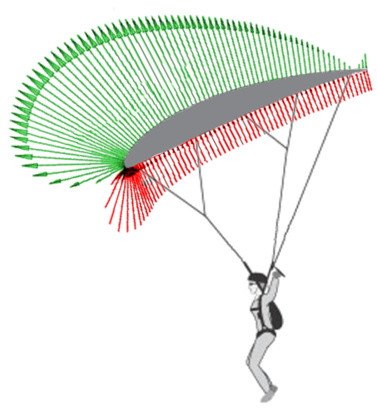
Skjermteori
Lavtrykk
Høytrykk
Luftstrøm
Notes:
Hvorfor flyr skjermen? Keep it simple Fremoverfarten gir undertrykk ovenpå skjermen og suger den opp. Fremoverfarten gir overtrykk under skjermen og presser den opp.

Slide 15
Skjermteori
Lav massetreghet
gir store bevegelser
Luftstrøm
Høy massetreghet
gir små bevegelser
Notes:
Keep it simple.
Forklar enkelt at begrepet Drag brukes om luftmotstand. La helst være å gå i dybden på alle forskjellige typer motstand som påvirker skjermen (parasitic, indusert osv..), men snakk generelt om den samlede motstanden.
Legg vekt på hvordan systemet beveger seg i ”pitch” aksen avhengig av hvordan vi endrer ”Drag ( Ved å dra ned bremsen)” på skjermen.
Hvorfor bremser skjermen opp mens kroppen fortsetter?
Når Drag på skjermen øker, bremser denne opp mens kroppen fortsetter. Mekanisk bevegelse.
Understrek at det er dette vi gjør når vi flarer for landing.
Følg denne inn i neste slide som omhandler flight cycle.

Slide 16
Normal “full-” flight
Dersom vi flyr skjermen i ”full-flight” modus har skjermen en pre-bestemt airspeed.
Forenklet sagt, avhenger skjermens airspeed av flere «faste» faktorer:
Skjermtype
Vingebelastning
Drag (luftmotstand) på hopper (passiv størrelse/kroppsstilling).
Dersom ingenting annet påvirker oss, flyr vi i en rett linje ned mot bakken.
Fullflight
Notes:
En fallskjerm har en fastsatt trim (ønsket AOA, uten inputs), og vil derfor forsøke å opprettholde sin faste ”fullflight” airspeed (hastighet gjennon luften, avhengig av primærfaktorene nevnt på forrige slide.
Dette gjør skjermen ved å selv regulere pitchvinkel.
Eksempel:
Dersom vi bruker brems, reduserer vi airspeed og skjermen ”pitcher opp” Når vi da slipper helt opp, vil skjermen gå brattere enn fullflight vinkel for å øke airspeed igjen.
På grunn av en viss treghet i hele systemet (bevegelsesenergien) oppnår vi etterhvert en airspeed som er høyere enn ”fullflight”. Da vil skjermen på motsatt vis flate ut for å redusere airspeed ned igjen til ”fullflight”.
Dersom vi ikke gjør noen tiltak etter å ha sluppet opp, vil vi få en bølgelignende bane ned mot bakken. Dette kalles for flight cycle. Se neste slide.

Slide 17
Flight cycle
Alle input forstyrrer “full-flight” og starter en flight cycle
Når skjermen returnerer til full flight svinger/gynger den opp og ned (pitch)
Denne gyngingen kalles flight cycle, og vil avta etter mellom 7-12 sek dersom piloten ikke foretar seg noe.
Notes:
Eksempel:
Dersom vi flyr i konstant motvind, og denne plutselig slipper opp, vil skjermen skli frem, raskere enn hopperen. Dette skyldes at hopperen har større masse og treghet. Resultatet er at hele systemet pitcher brattere, frem til skjermen har gjenvunnet sin normale airspeed. Her vil man også på grunn av forskjellig treghet oppleve at skjermen får høyere hastighet enn normal airspeed, og vil således flate ut noe for å redusere farten. Dette gir en bølgelignende kurve ned mot bakken, og kalles flight cycle.
Her kan man vurdere å benytte et praktisk eksempel dersom man ser for seg at man i sterk vind står på bakken og lener seg mot vinden. Dersom denne vinden plutselig avtar, må man ta et støttesteg fremover for å ikke falle. Mekanikken er ikke helt lik, men prinsippet er det samme. Støttesteget representerer systemets behov for å gjenopprette farten.

Slide 18
Flight cycle
Når vi flyr har vi flere forhold som kan bidra til å skape en “flight cycle”.
Vi skiller mellom de vi blir påført, og de vi selv påfører.
Endringer i luftstrømmen som er raskere enn massetregheten til hopperen (vær og vind):
Vindgradient
Gusting
Termikk
Turbulens
Pilotens inputs (selvpåført).
Toggles
Bakrisere
Frontrisere
Aktiv bruk av kroppsstilling
Surge: Punktet der vi opplever at skjermen stuper fremover og pitchvinkel blir brattere.

Slide 19
Flight cycle - faser
Brå input
Bratt/Sakte
Hendelse:
Piloten induserer flare og slipper brått opp.
Dette starter en flight cycle.
Skjermen vil bevege seg i en bølgelignende kurve i pitch aksen, til den har stabilisert seg dersom ingen input blir gjort.
Tidsforbruk uten korrigerende input varierer.
Hvor er farlig område?
Hvor vil vil helst unngå og lande (i kurven)?
Hva kan vi gjøre for å motvirke dette?
Flat/sakte
Flat/sakte
Bratt/rask
Flat/rask

Slide 20
Mekanisk turbulens
Fullflight
100 ft
15 kts
Bratt/Sakte
18 kts «Venturie»
Turbulens/ uryddig luft
5 kts
«Surge»
Notes:
Turbulens i mikro perspektiv kan utarte seg på denne måten.
Vi bør alltid tilstrebe å unngå å lande i le-siden for objekter som kan skape mekanisk turbulens. I le siden er vindstyrken redusert og uryddig, over toppen kan vi oppleve Venturie effekten, der luften presses sammen og hastigheten øker.
En enkel huskeregel kan være å gange høyden på objektet, med m/s vindstyrke. Innenfor denne avstanden i le-siden finner vi nesten alltid turbulens.
Eks: 10m bygning x 7 m/s vindstyrke = 70 meters avstand.
Spør elevene hvordan landingsområdet ser ut der de hopper?
Dersom vi må lande i turbulens, må vi opprettholde hastighet, samtidig som vi benytter aktiv flyging for raskt å kunne korrigere endringer i skjermens akser.

Slide 21
Mekanisk turbulens
Fullflight
Er dette noe vi kan kjenne oss igjen i?
Hvordan håndterer vi dette i lave høyder?
100 ft
18 kts
Bratt/Sakte
50 ft
12 kts
15 ft
10 kts
«Surge»
Notes:
Her vil aktiv flyging kunne hjelpe oss å identifisere dette, og korrigere med å legge på brems umiddelbart.

Slide 22
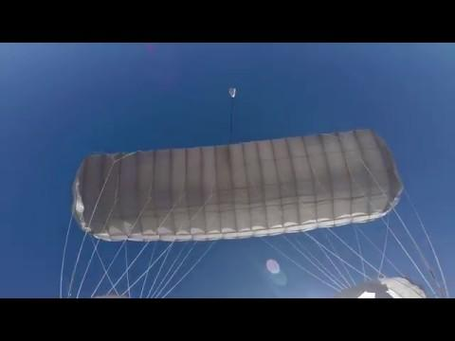
Stall
Togglestall
Hvordan løse en stall-situasjon?
“Kontrollpunkt”
Notes:
Keep it simple.
Hva tør vi å stalle?
Hva er en stall? Airspeed passerer aktuell stallspeed og skjermen slutter å fly.
Indikatorer ?
Følelse:
Trykk avtar på styreinput.
Skjermen slipper seg ned bak.
Mindre opplevelse av airspeed.
Full stall kan gi inntrykk av å falle bakover.
Visuelt
Pilotskjerm flytter seg oppover. Henger ikke lenger bak.
Togglestall: Skjermen bretter seg inn i midten bak.
Bakriserstall: Skjermen komprimeres mellom B og D liner.
Gjennopprettelse av kontroll:
Togglestall:
Slippe rolig og kontrollert opp. Symmetrisk trykksetting er ikke automatisk lik symmetrisk oppslipping. Hold kontroll på skjermens pitch ved hjelp av drag på skjermen i recoveryfasen. Checkpoint er litt over skuldre før full slipp.
Bakriserstall
Jevnt oppslipp mens hopper kontrollerer retning på recovery. Ved kraftig oppslipp eller skjerm som brått pitcher ned(fremover) kan man gå over på toggles og kontrollere pitch.
Repeteres ved øvelsen

Slide 23
Pilotens styremuligheter
Gjennomgang av oppheng
Momenter:
Elevene benytter gjerne egen rigg, da dette gir mest overførbarhet til hoppingen
Tilpasning av seletøy
Sittestilling
Rekkefølge for tilpasningene man gjør:
Hold skarp utkikk, styr unna andre hoppere
Kollaps av slider, evt trekk den ned
Løsne brems, funksjonstest
Slakke bryststropp
Sette seg i beinstropper
Vis seletøysvinger med stram, og slakk bryststropp. Fokuser på vektoverføring
Gå igjennom kroppsposisjon for flare
Notes:
Styrehåndtak -> Gjennomfør en flare. (Korriger armer og bein)
- La hopper sette seg komfortabelt i seletøy. (Unngå å gi inntrykk av at beinstropper skal trekkes helt frem til kneet. Dette er ubehagelig og kan være farlig. Husk at nødprosedyre starter med press først.
Slakk opp bryststropp – (La eleven kjenne på samme flare og endring av kroppsstilling)
Frontriser – (Forklar virkemåte)
Bakrisere – (Forklar virkemåte) Understrek at man kan lande med de, men styrehåndtak er det mest effektive for en umiddelbar utflating. (ref tilbake til skisse med Drag)
Seltøy – Forklar teknikk. Fokus på at vekten skal flyttes. Bruk teknikken som funker for elevens kropp. På store skjermer så er seletøy en supplement til andre styremetoder.
Kroppsstilling. La eleven prøve en flare på nytt mens du gynger vedkommende frem og tilbake slik en flare bevegelse vil påvirke systemet.
Snakk om slakking av bryststropp. (Gir bedre bevegelighet i systemet).
Evt bruk tavle og tegn og forklar.

Slide 24
Styring - aktiv flyging
Aktiv flyging
Aktiv kontroll på toggles, men full-flight
Slipp hendene ned akkurat nok til at du føler motstand fra halen
Dersom en surge oppstår vil du umiddelbart kjenne det i hendene, og korrigerende input skjer nesten av seg selv da hendene synker litt ned
Etter korrigering; søk tilbake til full fart
Aktiv kroppsposisjon
Våken og på utkikk, høyt blikk
Aktivt posisjon i seletøyet
Du skal styre skjermen, ikke vær passasjer
Koordinert sving
Kombinering av inputs
Look -> Lean -> Turn
Notes:
Gi eksempel på sammensetting av forskjellige inputs.
Understrek at seletøy ikke løser alt.
Forklar koordinert sving. (Pilotskjerm henger rett bakover). Hensikten er å benytte denne for å unngå å komme ut med overhastighet( som kan føre til flightcycle)
Aktiv flyging. Ha kontakt med vingen. Ta inn slakk på styreliner. Dette gjør at man raskere kjenner endringer i hastighet og pitch vinkel. Kan agere raskt dersom man må gjøre korrigeringer.

Slide 25
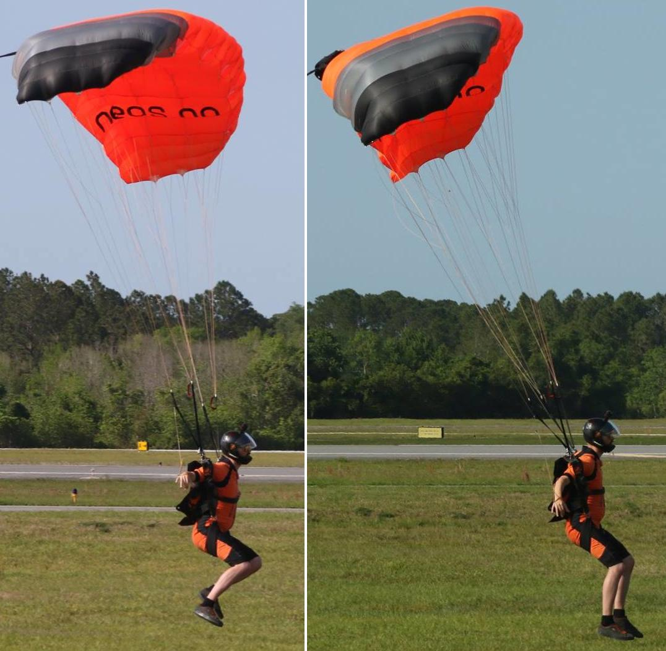
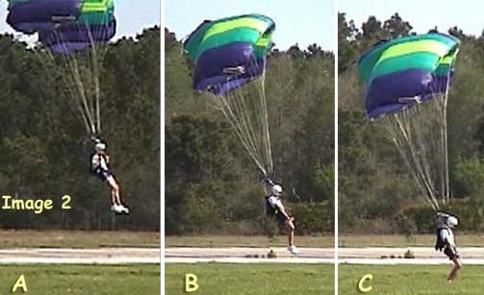
Kroppsposisjon

Slide 26
Flaremekanikk
Flareteknikk
Pitch effekt = Lengde x Hastighet
Rask og kort flare
Rolig og lenger flare
Armplassering
Nærme kroppen
Sterk flare
Enklere å være symetrisk
Lenger ut fra kroppen
Mindre symetrisk
Svakere
Hva er en to-trinns flare?
Når skal vi starte flaren?
En systemhøyde
?
Notes:
Demonstrer dette med armbevegelser.
En to trinns flare gjør at vi ber skjermen om å gjøre en stopp av gangen. Først vertikal fart, så horisontal.
Få elevene til å sette dette inn i eksempler.
Understrek for eleven når vi virkelig kan ha bruk for dette? (Lav, og må grave oss ut).
Flare nærme kroppen. Ofte vil erfarne piloter flare langt ute. Det vi vil unngå er at elever og uerfarne flarer som de marsjerer.
Dersom noen av elevene opplever mye roll i landingsfasen, undersøk armstillingen deres. Ofte kan dette komme av at de har armene for langt ut i forhold til hvor god «finfølelsen» er.

Slide 27
Landingsprioriteringer
Stopp vertikal hastighet
Fri landingsbane
Notes:
Diskuter at mange skader skyldes dårlig teknikk. Ofte skjer dette når hoppere må lande et ikke-planlagt sted der landingsbanen ikke er like godt beskaffet. Diskuter om noen av elevene har opplevd dette.
Understrek at å stoppe vertikal hastighet gjør det mulig å overleve stor sett alle landinger. (Hus, trær, bygninger, osv...)
Neste moment er å ha wings level.

Slide 28
Landingsfaser
Innflyging
Utflating
Stopp
Swoop (flatt)
Notes:
Vi benytter disse fire fasene for å dele inn landingen. Disse fasene benyttes på debrief.
”Vis evt. video. ”
Forenklet ”debrief liste for Instruktøren”:
Innflyging
Siste sving?
Flight cycle?
Skarp utkikk?
Teknikk for korrigering?
Utflating
Initieringspunkt (Høy/lav) og metode (langsom/rask).
Armer (tett til kroppen)
Korrigeringer av retning (blikk, kroppstilling, bein).
Swoop
Korrigeringer av retning (blikk, kroppstilling, bein).
Armer
Overkompensering og kontroll
Hvis filmet fra siden (Går skjermen litt frem igjen må man forvente å bruke flare effekt på å få den tilbake der den var, før man skal bruke enda mer for å få avsluttet helt ut).
Avslutning
Tar eleven ut all effekt tilgjengelig?
Blikk
Kroppstilling (Overkroppen fremover, landingsstellet under).
Symmetri? (tar seg for)
Dropprefleks?
Se gjerne video frem og tilbake flere ganger dersom det trengs. Sørg for at eleven selv forstår hva du forklarer.
Fokuser på å først fikse det som har størst skadepotensial først. (Eks: lav initiering av utflating må tas først, før fokus på å lene seg frem).

Slide 29
Dropprefleks
“Dropprefleks” er å ikke fullføre en stopp med bremsene helt nede til du står stille
Kombineres ofte med usymetrisk flare
“Ta seg for”
“Strekke seg til bakken”
Notes:
Forklar effekten av ”droppet”.
Eleven slipper opp, eller bare slipper trykket av styreliner. Dette gjør at skjermen flytter seg forover og avlaster linene nok til at landingen blir unødvendig hard. Samtidig mister eleven verdifull brems horisontalt.
Gjennomfør øvelse. Stå på en høy stol eller gå i en trapp osv.

Slide 30
Plan og innflyging - leksjon 2

Slide 31
Leksjonens mål
Forbedre ferdighetene innenfor skjermflyging
Enkel planlegging og mentale forberedelser
Tryggere innflyging
Øke forståelsen for risikofaktorer under bærende skjerm

Slide 32
Ett hopp fra start til slutt
Forberedelser
I flyet
Rett etter skjermåpning
I skjerm >2000 ft
I skjerm <2000ft
Flyging av mønster
Landing

Slide 33
1: Forbredelser
Sjekk vær og vind
Styrke og vindretning (på bakken og i lufta)
Vurder områder for turbulens på hoppfeltet
Hvor bør jeg ikke fly i dag?
Jumprun
Hvilken retning dropper flyet
Hvor vil du åpne skjerm
Innflygingsmønster
Planlegg landingspunkt, finale, baseleg, downwind og holdingområde
I motsatt rekkefølge
Legg din plan, avklar med andre
Notes:
Sjekke vinden. Er det turbulent i dag? Hvilken retning, styrke.
Hvor er venteområde og setuppunkt? Hvor skal jeg lande
Hva skal jeg gjøre på hoppet
Hvilke andre hoppere er det i flyet?
Når kommer jeg til å lande i forhold til de andre?
Hvilken vei går runnet, hvor kommer jeg til å henge i forhold til hoppfeltet og vinden.
Med erfaring komme dette mer naturlig. Hvis du har overskudd, forestill deg disse scenarioene.

Slide 34
2: I flyet
Visualiser hoppet, inkludert skjermflygingen
Kontroller utstyr før utsprang
Kontroller utsprangspunkt før utsprang

Slide 35
3: Rett etter skjermåpning
Skjermvurdering = Flyr
Hold skarp utkikk, styr unna andre hoppere
Bruk bakrisere for å styre unna
Fly på tvers av jumprun til du har kontroll på andre hoppere
Justere seletøy og andre oppgaver dersom aktuelt
Notes:
Trekket: Gjennomfør et kontant og korrekt trekk av skjerm.
Separasjon: Fly skjermen gjennom åpning: Blikk i horisont i retning separasjon. Ikke se opp før nødv.
Mest sårbar for kollisjon under/rett etter åpning.
Skarp utkikk: Blikket +/-30 grader fra horisonten. Lett å søke nedover mot bakke/T.

Slide 36
4: I skjerm over 2000 fot
Hvilke arbeidsoppgaver har vi i denne fasen?
Trafikk, høyde, posisjon (THP)
Observer andre hoppere, planlegg din plass i køen
Bruk brems (toggles) for å slippe andre forbi
Unngå store svinger (større hastighet, mindre oversikt)
Verifisere planen for innflyging, evt justere
Vis at du har sett andre, sykle med beina
Skal man utføre øvelser i skjerm, gjør man skjermflygingshopp på eget run
Skjermturen etter et frittfallhopp er ikke en lekeplass
Notes:
1.Hold skarp utkikk. Styr unna andre hoppere.
2.Start planlegging tidlig. Det er NÅ du skal finne din plass i køen.
3. Unngå store svinger. Gir høyere hastighet og dårligere oversikt.
4. Verifiser planen for landing.

Slide 37
5: I skjerm under 2000 fot
Hold skarp utkikk! Fly forutsigbart ->THP
Entre holdingområde
Fly av høyden mot start på «downwind leg»
Fly forutsigbart i mønster, slipp evt andre forbi ved å benytte brems
Juster mønsteret ditt
Hold skarp utkikk!

Slide 38
Glidevinkel
Som en grov utregning vi kan benytte i nullvind:
1 ft ned/3,26ft(1m) frem
Eks: 2000ft / 2000m
Hva annet påvirker dette?
*Dette er omtrentlige verdier

Slide 39
Hoppgjennomføring
Motvind
Motvind
Er det andre ting vi kan gjøre?
Full flight
Brems
Bakriser?

Slide 40
Hoppgjennomføring
Medvind
Medvind
Hvorfor kommer vi lenger med brems?
Brems
Bakriser
Full flight

Slide 41
6: Flyging av mønster
Oppstillingspunkt / Setup
Landingspunkt
Finale
Base leg
Venteområde /
Holdingområde
Downwind
Notes:
Ideelt mønster
Ta ut 3 høyder. Akustisk høyevarsler stor hjelp

Slide 42
Vurdering av hoppfelt
Landingsbane
Fritt for hindringer (på bakken og i luften)
Egnet underlag
Lengde
Landingspunkt
Plasseres kort av midten på feltet
Juster avstand på baseleg
Landingspunkt
Ekstra landingsbane
Finale
Notes:
Diskuter med elevene når denne prosessen bør foregå?
På bakken, i luften eller begge deler?

Slide 43
For lav i mønster
Finale
Base leg
Alternativ
Venteområde /
Holdingområde
Downwind
Notes:
Viktigste punkt å nå er setuppunkt før finalen

Slide 44
For høy i mønster
Alternativ
Finale
Base leg
Venteområde /
Holdingområde
Downwind
Alternativ
Notes:
Fortsett derfor å bruke 900 – 600 – 300 som lært på grunnkurs (høydene kan selvfølgelig byttes ut men prinsippet er det samme.)

Slide 45
Innflygingsmønster
Trening på tavle e.l med kurselevene
Momenter:
Vindendring
Endret Landingsretning
Hindringer (*landingsbane)
Ta ut et område for å lande ute. Legg en ny plan
Notes:
Bruk lokale kart eller dataverktøy. Google earth på whiteboard er topp.
Gjør dette til en levende leksjon som inkluderer elevene!!

Slide 46
7: Landing
Fri bane og høyt blikk
Flare i riktig høyde
Symetrisk
Hold hele veien til stillestående
Innflyging
Utflating
Stopp
Swoop (flatt)

Slide 47
Øvelser

Slide 48
Øvelser
5 hopp med øvelser
Hopp ‘n pop
Ofte lavhopp
Minimum høyde 6000 fot
Filmes og debrifes
Siste manøver avsluttes i minst 2000 fot
Skap landingsseparasjon
Utsprang etter wingload
Hjelp hverandre med rekkefølge

Slide 49
Øvelser
Hopper 1
Hopper 2
Hopper 3
Hopper 4
Hopper 5
Hopper 6
Jumprun

Slide 50
Øvelse 1: Landing og flare
Identifisere lengde på styreliner
Fly skjermen rett frem med hendene helt oppe
Trekk rolig i styrehåndtak til halen på skjermen blir påvirket
Gjør et omtrentlig cm mål på hvor langt du må dra for at halen på skjermen påvirkes
Punktet der halen påvirkes er der man vil ha hendene ved «aktiv flyging»
Trene på flareteknikk og landingens fire faser: finale, utflating, swoop og avslutning
Fly skjermen i «full flight» -> gjennomfør flare til «avslutning». Kjenn hvordan skjermen flater ut. Varier mellom å se på skjermen og horisonten for å se utflatingen
Fly skjermen med kvart brems, gjennomfør samme som pkt. 1
Fly skjermen med halv brems, gjennomfør samme som pkt. 1
Fly skjermen med tre-kvart brems, gjennomfør samme som pkt. 1
Repeter pkt. 1-4 og kjenn på forskjellen i utflating. Forsøk å få like bra utflating med tre-kvart brems som med «full flight»
Landing
Landingsprioriteringer
Flare langs kroppen

Slide 51
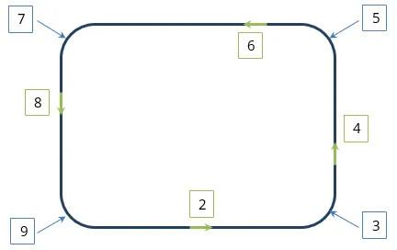
Øvelse 2: Flyging på brems og box-øvelse
Fly et avrundet firkantmønster
Start på «full flight»
Gå til kvart brems før utgangen av svingen
Fortsett på kvart brems til neste sving
Gå til halv brems før utgangen av svingen
Fortsett på halvbrems til neste sving
Gå til tre kvart brems før utgangen av svingen
Fortsett på tre kvart brems til neste sving
Gjennomfør full flare før utgangen av siste sving
Landing
Landingsprioriteringer
Lande på planlagt landingsbane (20m bredde)

Slide 52
Øvelse 3: Svingstopp og unnamanøver
Stup og “bail-out”
Etter åpning, gjennomfør simulert unnamanøver til trygg retning med bruk av bakre løftestropper
Øvelsen startes med valgfri kombinasjon av bruk av styrehåndtak, bakre/fremre løftestropper og seletøy
180° sving til utflating på styrehåndtak til full flare
270° sving til utflating på styrehåndtak til full flare
+++° sving til utflating på styrehåndtak til full flare
Landing
Eleven skal fly mønsteret sitt på kvart brems (dersom forholdene tillater det). Flate svinger gjennomføres med styrehåndtak og seletøy
Eleven skal lande på angitt «landingsbane» (10m presisjon i side)
Eleven går rolig til full fart i god tid på finalen før landing

Slide 53
Øvelse 4: Stall
Stall på toggles
Se på skjermen
Gå til kontrollpunkt
Stall på bakriser
Se på skjermen
Gå til kontrollpunkt
Landing
Benytt en angitt rullebane. Legg til begrensning i lengde (50m total), i tillegg til i side (10m total)
Eleven skal gjøre justeringer i mønsteret for å treffe presist

Slide 54
Øvelse 5: Valgfri øvelse
Planlegg et hopp med øvelsesmomenter
Landing
Benytt en angitt rullebane. Legg til begrensning i lengde (50m total), i tillegg til i side (10m total)
Eleven skal gjøre justeringer i mønsteret for å treffe presist

